Slide 1
ГАУ «КЦСОН города Каменска-Уральского»
Школа пожилого возраста по направлению «Декоративно прикладное творчество» на тему «Сапоги из шестигранников»
Специалист по социальной работе:
Самигуллина С.К.

Slide 2
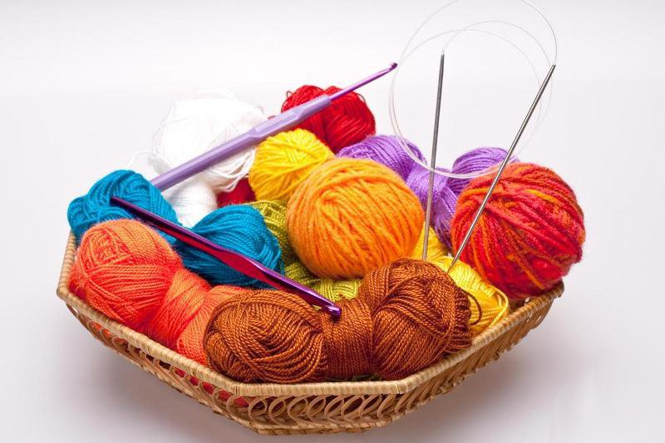
Необходимые материалы:

Slide 3
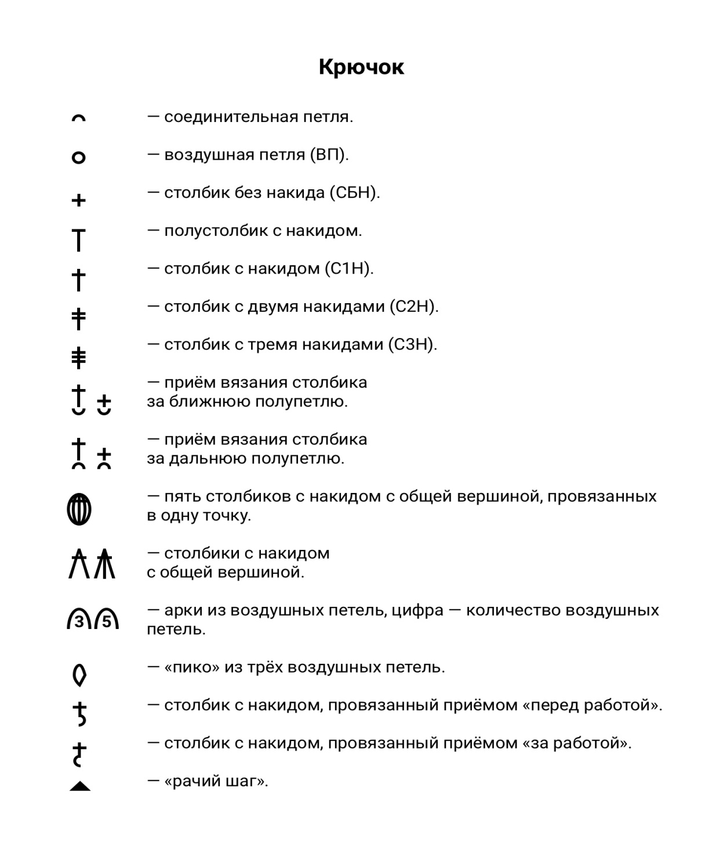

Slide 4
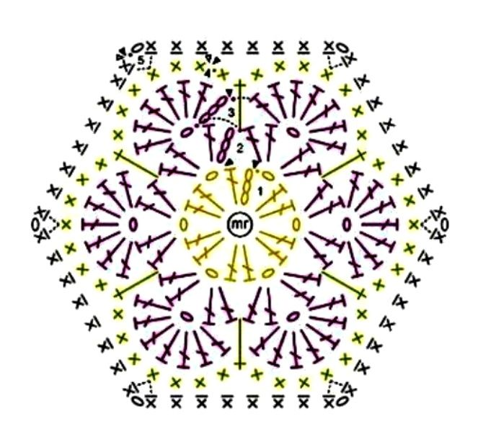
Схема вязания мотива

Slide 5
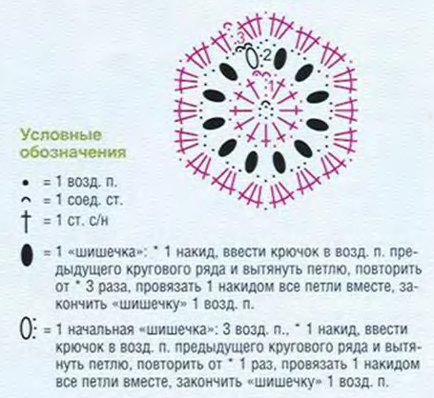

Slide 6
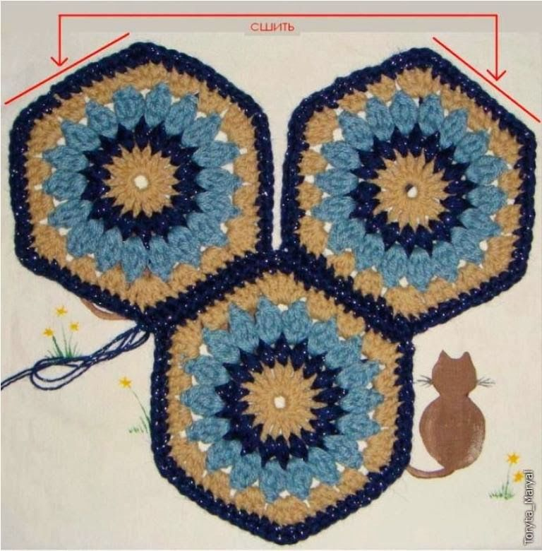
Соединение мотивов

Slide 7
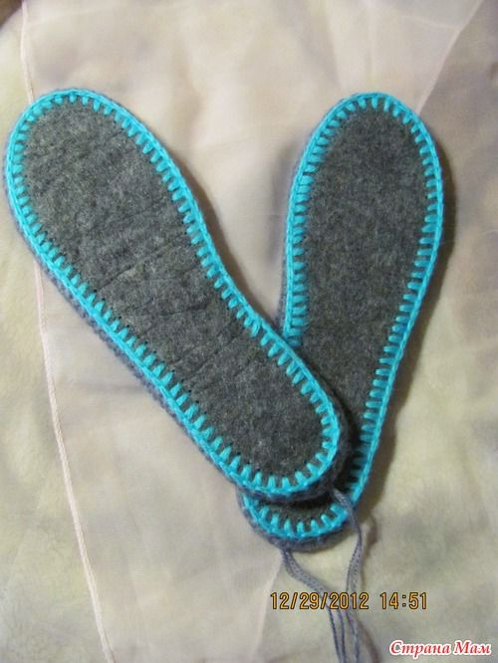
Обвязываем стельки

Slide 8
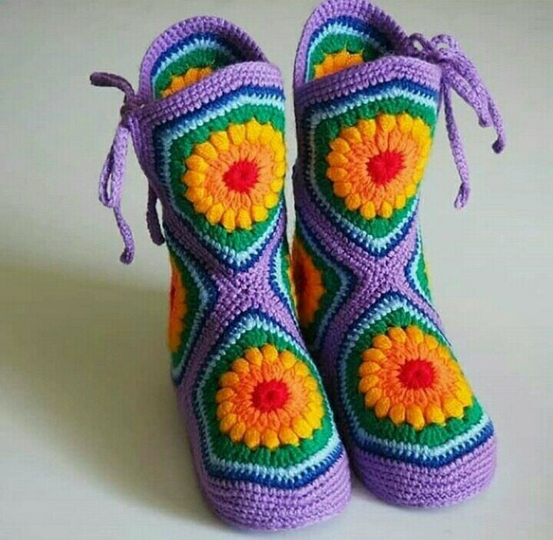

Slide 9
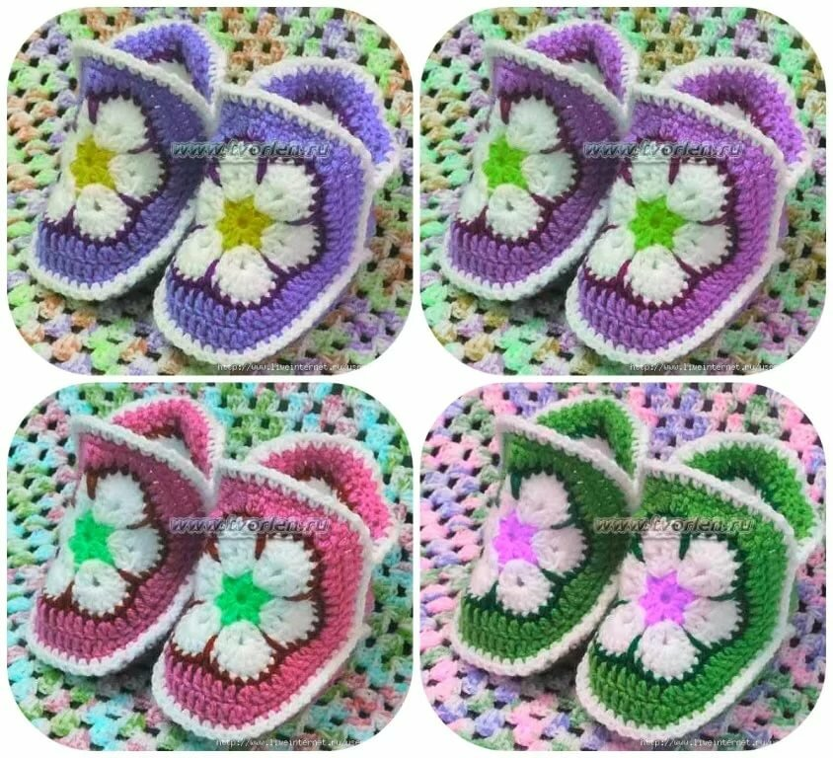

Slide 10
Спасибо за внимание!

